Slide 1
Пән:
Алгебра
Сынып:
8
Тоқсан:
I
Мұғалім:

Slide 2

Аргументтің берілген мәндері бойынша функцияның мәндерін табу және функцияның мәні бойынша аргументтің мәнін табу

Slide 3
Сабақтың мақсаты:
Аргументтің берілген мәндері бойынша функцияның мәндерін табу және функцияның мәні бойынша аргументтің мәнін табу

Slide 4
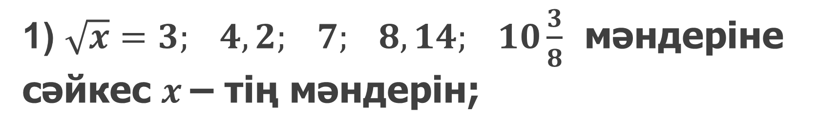
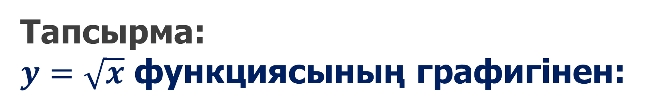
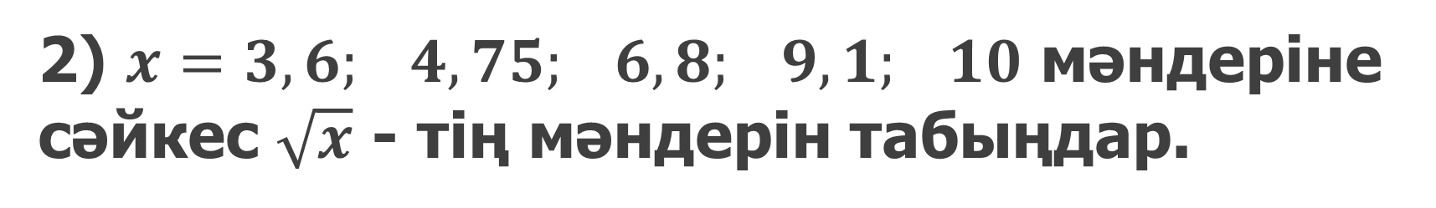
Тапсырма:
$y=\sqrt{x}$ функциясының графигінен:
1) $\sqrt{x}=3; 4,2; 7; 8,14; 10\frac{3}{8}$ мәндеріне
сәйкес $x$– тің мәндерін;
2) $x=3,6; 4,75; 6,8; 9,1; 10$ мәндеріне
сәйкес $\sqrt{x}$ - тің мәндерін табыңдар.

Slide 5
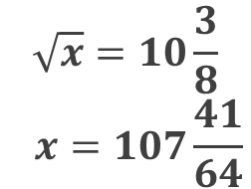


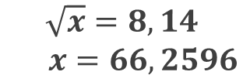

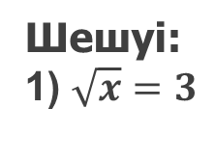
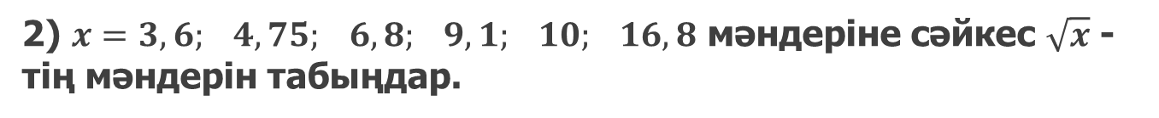
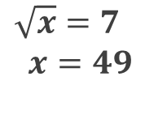

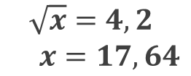
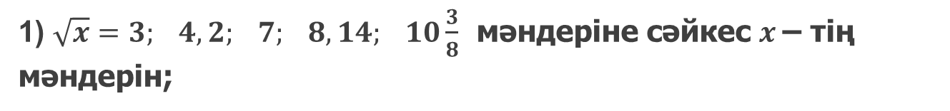




1) $\sqrt{x}=3; 4,2; 7; 8,14; 10\frac{3}{8}$ мәндеріне сәйкес $x$– тің мәндерін;
2) $x=3,6; 4,75; 6,8; 9,1; 10; 16,8$ мәндеріне сәйкес $\sqrt{x}$ - тің мәндерін табыңдар.
Шешуі:
1) $\sqrt{x}=3$
$$\sqrt{x}=10\frac{3}{8}$$
$$x=107\frac{41}{64}$$
$$\sqrt{x}=4,2$$
$x=17,64$
$$\sqrt{x}=7$$
$x=49$
$$\sqrt{x}=8,14$$
$$x=66,2596$$
$${\left(\sqrt{x}\right)}^{2}=3^{2}$$
$$x=9$$
2) $\sqrt{3,6}≈1,89737$
$$\sqrt{9,1}≈3,01662$$
$$\sqrt{4,75}≈2,17945$$
$$\sqrt{10}≈3,16228$$
$$\sqrt{6,8}≈2,60768$$
$$\sqrt{16,8}≈4,09878$$

Slide 6

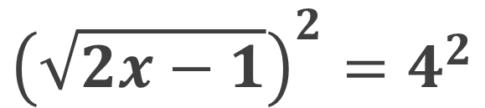

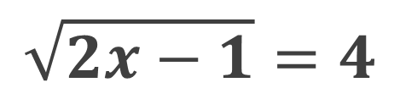



Теңдеуді шеш:
$$\sqrt{2x−1}=4$$
$${\left(\sqrt{2x−1}\right)}^{2}=4^{2}$$
$$2x−1=16$$
$$2x=16+1$$
$$2x=17$$
$$x=17:2$$
$$x=8,5$$
Жауабы: 8,5

Slide 7

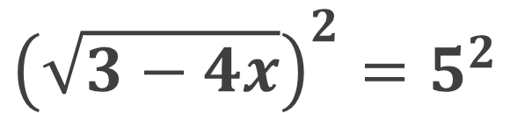

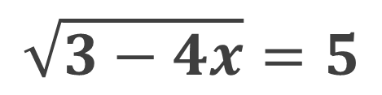



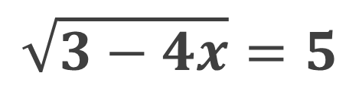
$$\sqrt{3−4x}=5$$
$$\sqrt{3−4x}=5$$
$${\left(\sqrt{3−4x}\right)}^{2}=5^{2}$$
$$3−4x=25$$
$$−4x=25−3$$
$$−4x=22$$
$$x=22:\left(−4\right)$$
$$x=−5,5$$
Жауабы: -5,5

Slide 8
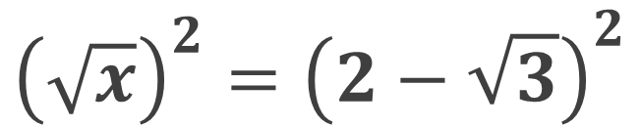

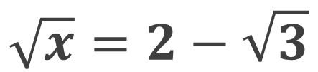

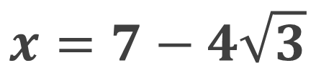
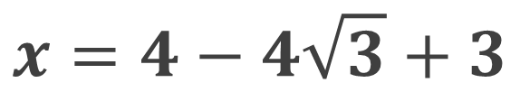
$${\left(a−b\right)}^{2}=a^{2}−2ab+b^{2}$$
$$\sqrt{x}=2−\sqrt{3}$$
$${\left(\sqrt{x}\right)}^{2}={\left(2−\sqrt{3}\right)}^{2}$$
$$x=4−4\sqrt{3}+3$$
$$x=7−4\sqrt{3}$$
Жауабы: $7−4\sqrt{3}$

Slide 9
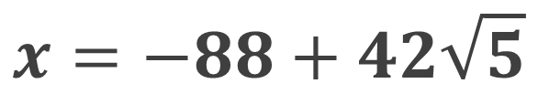
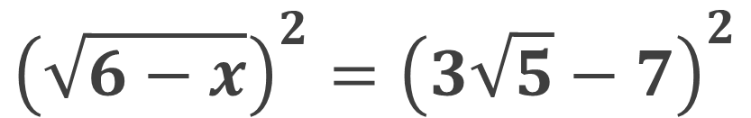
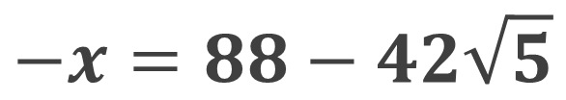
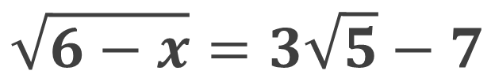
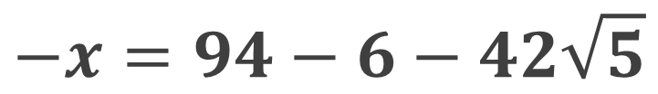
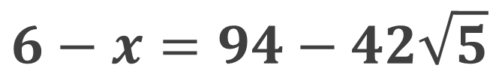
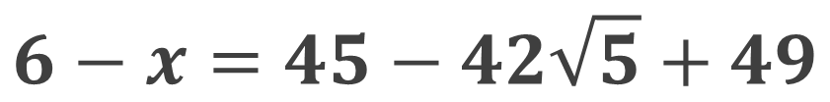
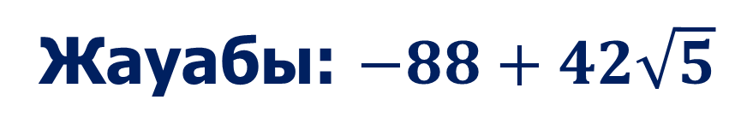
$$\sqrt{6−x}=3\sqrt{5}−7$$
$${\left(\sqrt{6−x}\right)}^{2}={\left(3\sqrt{5}−7\right)}^{2}$$
$$6−x=45−42\sqrt{5}+49$$
$$6−x=94−42\sqrt{5}$$
$$−x=94−6−42\sqrt{5}$$
$$−x=88−42\sqrt{5}$$
$$x=−88+42\sqrt{5}$$
Жауабы: $−88+42\sqrt{5}$

Slide 10
Қорытынды:
Аргументтің берілген мәндері бойынша функцияның мәндерін табуды және функцияның мәні бойынша аргументтің мәнін табуды үйрендік.

